Slide 1
第2章 大数据处理架构Hadoop

Slide 2

提纲
2.1 概述
2.2 Hadoop项目结构
2.3 Hadoop的安装与使用
  Linux基础
  Hadoop的安装介绍

Slide 3
2.1 概述
2.1.1 Hadoop简介
2.1.2 Hadoop发展简史
2.1.3 Hadoop的特性
2.1.4 Hadoop的应用现状

Slide 4

2.1.1 Hadoop简介
Hadoop是Apache软件基金会旗下开源项目，是一个开源的分布式计算平台
免费、降低使用复杂性
Java语言开发，支持多种编程语言：C++等
Hadoop不是一个单一技术，而是一系列大数据技术的集合体（大数据的一整套解决方案），Hadoop项目

Slide 5
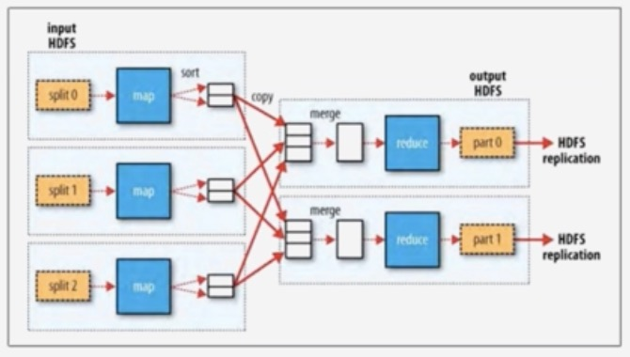
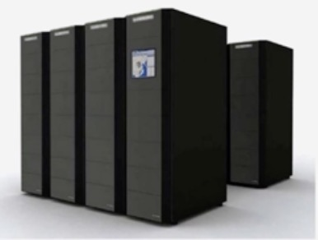
2.1.1 Hadoop简介
Hadoop两大核心：HDFS + MapReduce
HDFS ，海量数据分布式存储
MapRecue ，海量数据分布式计算

Slide 6
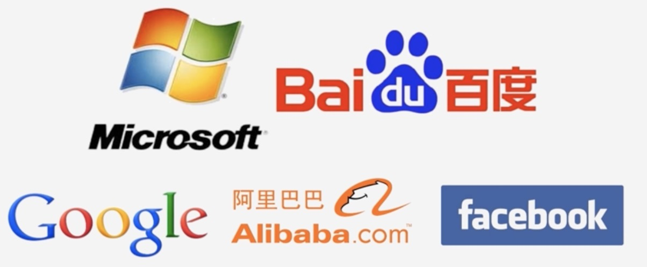
2.1.1 Hadoop简介
国内外很多企业都在使用Hadoop

Slide 7

2.1.1 Hadoop简介
Hadoop等logo

Slide 8

2.1.2 Hadoop的发展
Hadoop的起源
Hadoop最初是由Apache Lucene项目的创始人Doug Cutting开发的文本搜索库。
Hadoop源自始于2002年的Apache Nutch项目——一个开源的网络搜索引擎并且也是Lucene项目的一部分

Slide 9
2.1.2 Hadoop的发展
Hadoop的起源
应用程序
(文件名，Chunk索引)
GFS主服务器
文件命名空间
/foo/bar
GFS客户端
Chunk2ef0
(Chunk句柄 Chunk位置)
标注：
数据信息
控制信息
向数据块服务器发出指令
(Chunk句柄，字节范围)
数据块服务器状态
GFS数据块服务器
GFS数据块服务器
…
Chunk数据
Linux文件系统
Linux文件系统
…
…
2003年，谷歌发布了分布式文件系统GFS（Google File System）
2004年，Nutch项目也模仿GFS开发了自己的分布式文件系统NDFS（Nutch Distributed File System），也就是HDFS的前身

Slide 10
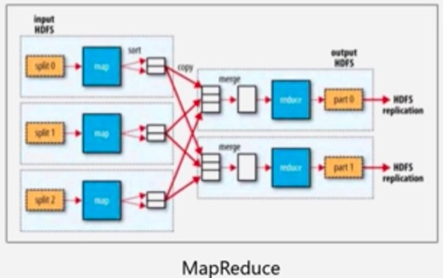
2.1.2 Hadoop的发展
Hadoop的起源
2004年，谷歌发布了分布式并行编程框架MapReduce
2005年， Nutch开源实现了谷歌的MapReduce

Slide 11
2.1.2 Hadoop的发展
Hadoop的起源
2006年2月，Nutch中的NDFS和MapReduce开始独立出来，成为Lucene项目的一个子项目，称为Hadoop，同时，Doug Cutting加盟雅虎
2008年1月，Hadoop正式成为Apache顶级项目，Hadoop也逐渐开始被雅虎之外的其他公司使用

Slide 12

2.1.2 Hadoop的发展
Hadoop的成名史
2008年4月，Hadoop打破世界纪录，成为最快排序1TB数据的系统
2009年5月，Hadoop更是把1TB数据排序时间缩短到62秒。Hadoop从此名声大震，迅速发展成为大数据时代最具影响力的开源分布式开发平台，并成为事实上的大数据处理标准

Slide 13
2.1.3 Hadoop的特征
Hadoop的特征
Hadoop是一个能够对大量数据进行分布式处理的软件框架，并且是以一种可靠、高效、可伸缩的方式进行处理的，它具有以下几个方面的特性：
  高可靠性
  高效性
  高可扩展性
  高容错性
  成本低
  运行在Linux平台上
  支持多种编程语言

Slide 14
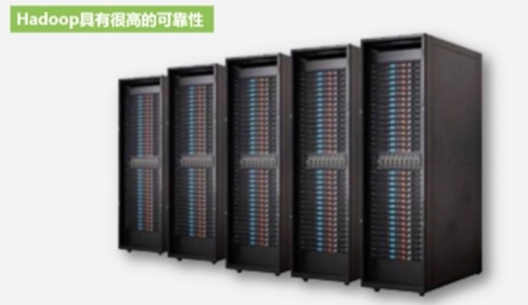
2.1.3 Hadoop的特征
高可靠性
多台机器构成集群，部分机器发生故障，剩余机器继续对外提供服务

Slide 15

2.1.3 Hadoop的特征
高效性
Hadoop采用分布式存储和分布式处理两大核心技术，能处理PB级数据

Slide 16
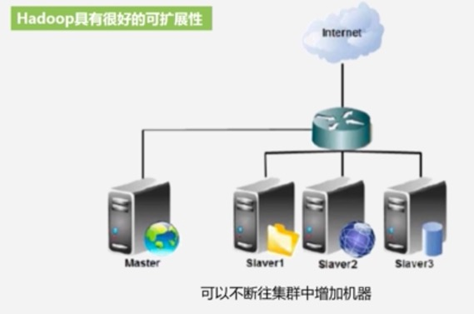
2.1.3 Hadoop的特征
高可扩展性
Hadoop可高效稳定的运行在廉价的计算机集群上，可扩展到数千计的节点上。

Slide 17
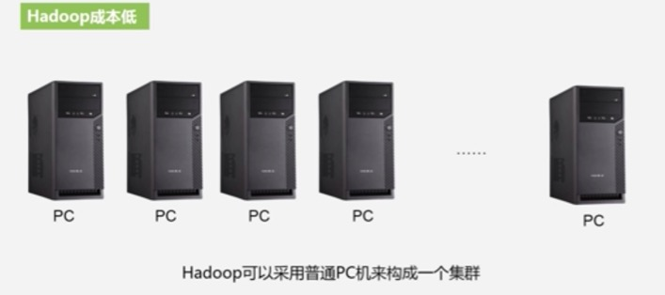
2.1.3 Hadoop的特征
低成本
Hadoop架构在廉价的计算机集群上，成本较低，在普通PC上可搭建Hadoop集群。

Slide 18
2.1.3 Hadoop的特征
高容错
采用冗余数据存储方式，自动保存数据多个副本，能自动将失败任务进行重新分配。
运行在Linux平台上
Hadoop基于Java开发，可以交换运行在linux平台上。
支持多种编程语言
Hadoop基于Java开发，但应用程序也可使用其他语言编写，如c++

Slide 19
2.1.3 Hadoop的应用现状
Hadoop凭借其突出的优势，已经在各个领域得到了广泛的应用，而互联网领域是其应用的主阵地
2007年，雅虎在Sunnyvale总部建立了M45——一个包含了4000个处理器和1.5PB容量的Hadoop集群系统
Facebook作为全球知名的社交网站，Hadoop是非常理想的选择，Facebook主要将Hadoop平台用于日志处理、推荐系统和数据仓库等方面
国内采用Hadoop的公司主要有百度、淘宝、网易、华为、中国移动等，其中，淘宝的Hadoop集群比较大

Slide 20
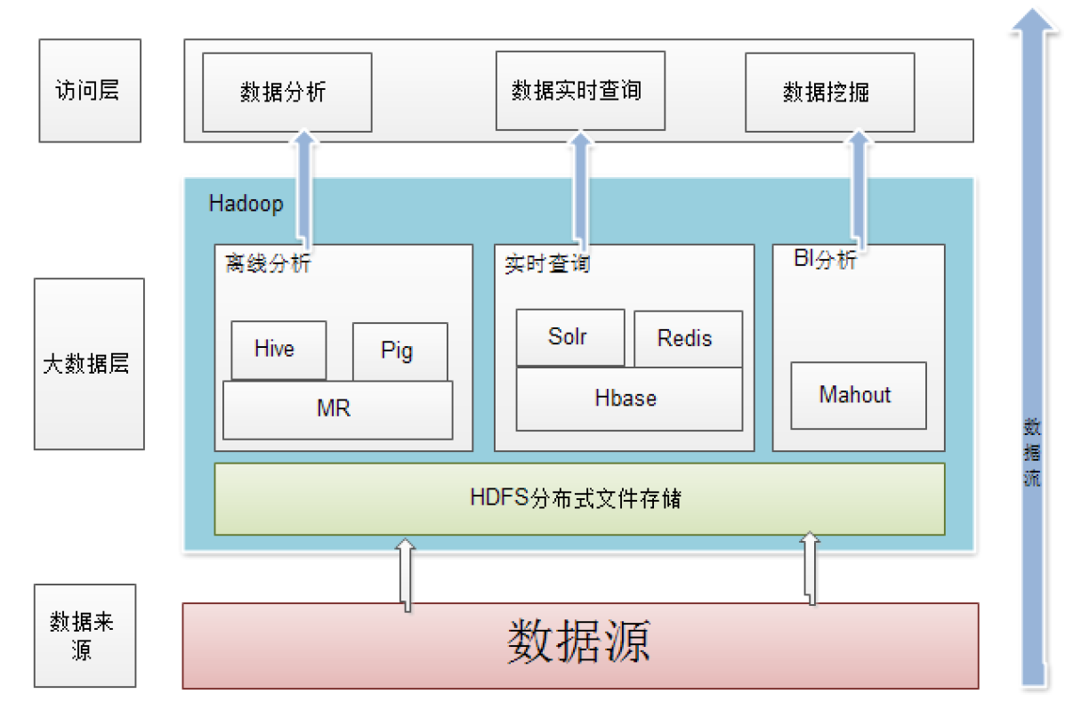
2.1.3 Hadoop的应用现状
Hadoop在企业中的应用架构

